Slide 1
漫漫退休路
ManMan TuiXiu Lu
第一組
00557018 曾毓惠(隊長) 00557016 張采庭
00557019 何寬宥 00557020 徐而漫
00557026 陳嬿晴 00557050 趙芷婷
指導老師: 馬尚彬老師

Slide 2
系統概述與特色
這是款讓人體驗鄉村休閒養成遊戲，有農場可以種植農作物，有牧場可以養雞豬牛，還有魚池給你釣魚，其中還有小遊戲可以增添刺激與趣味性。
遊戲為單機遊戲，擁有存檔功能，各場地的小遊戲也都不同，其中農場的除蟲遊戲設置滑鼠雙鍵功能，考驗玩家的眼力及手部協調能力。

Slide 3
系統架構

Slide 4
開始遊戲
主畫面
魚池遊戲
牧場
商店
農場
倉庫
牧場遊戲
農場遊戲

Slide 5
系統需求

Slide 6
進入遊戲畫面(新)
開始新遊戲 (要求輸入新檔名)
讀檔 (要求輸入舊檔名)

Slide 7
主畫面(新)
顯示金錢數量
可以點選(農場、牧場、魚池、倉庫、商店)跳轉畫面

Slide 8
農場
擁有一個回到主畫面按鈕
有4x3的農田格子可以種植農作物，格子有四種狀態
1.無作物2.有種植作物(乾旱)3.有種植作物(潮濕)4.作物成長100%
格子有第五種狀態，蟲害
右方有工具列
每一次都要點選作物，右方工具表會可按的鈕會可以按
點選已成長為100%的作物，再點工具列收成按鈕，可以將作物收成到倉庫

Slide 9
作物依照成長值有不同的狀態 圖片會換
畫面作物出現乾枯，點選相對應作物，再點選右方工具列的澆水按鈕，成長值上升3 (20秒RANDOM 有)
畫面農地為空，點選土地，再點選右方工具列的播種，橫向展開擁有的種子
點選相對應作物，再去點選右方工具列的施肥按鈕，成長值上升10
小麥 產量1-6 玉米 1-4 高麗菜 1-3(隨機)
除蟲除草右鍵除蟲左鍵除草，坑洞裡跳出對應的生物要做對應的事情，時間(40s遊戲右上方)內消滅之總數達到20以上，則所有作物獲得成長值5%，未達成則不獲得成長值。
變成除蟲除草右鍵除蟲左鍵除草，坑洞裡跳出對應的生物要做對應的事情，時間(30s遊戲右上方)內蟲和草的剩餘數量都必須要是0，則可以繼續種菜且獲得100元，未達成則不得種菜。

Slide 10
牧場
下方呈現動物種類各個的數量 上方
返回首頁鍵
右方有工具表(餵食 捕捉) 多了飼養
每一次都要點選動物，右方工具表會可按的鈕會可以按
按下餵食的按鈕，橫向顯示飼料的數量以及種類，點選之後，經驗值上升(低級5% 中級 10% 高級 20%)
動物達100%按下捕捉，會進入遊戲畫面，遊戲成功，動物會進入倉庫

Slide 11
捕捉動物遊戲：如果牧場裡有動物是成長值是100%會觸發抓動物遊戲，遊戲一開始會給出要抓幾隻豬幾隻牛幾隻雞(隨著抓到的動物，數量減1，顯示在下方)，要在限時40秒內(遊戲右上方)抓到遊戲指定的動物，若完成，則獎勵金幣20元 ; 若未完成，則無懲罰
上方

Slide 12
魚池(已改)
每一次進入都要繳交30元的入場費
返回首頁鍵
每次進入遊戲會有10隻RANDOM的魚可以釣
遊戲一次40秒，校準調會出現且範圍為大魚最小，中魚次之，小魚最大，在相對應的位置按下空白建，即可以捕捉成功，遊戲結束會直接轉換成相對應金額獎勵
下方會顯示捕捉到的數量
顯示時間倒數(40秒遊戲結束)

Slide 13
倉庫
返回首頁鍵
三個分頁( 熟成品 待成長 持有物品)
每一個物種都要有數量顯示，未持有的物品顯示0

Slide 14
商店
頁面分為兩類，分別是買入和賣出
在買入的分頁裡，會以清單式條列出商店陳列的商品，使用者可以利用㊀和㊉的符號來控制欲購買的商品數量，且在下方顯示總金額。
在買入分頁的最下方會有一個購買的按鈕，在使用者選擇購買的商品和數量之後，即可點擊購買按鈕。此時，會跳出訊息框，並詢問使用者是否確定購買?若金錢足夠，則購買完成。若金錢不足，則購買失敗，並跳出訊息框顯示「金額不足，無法購買」。

Slide 15
在賣出分頁裡，會以清單式條列出所有商品，並個別顯示其賣出價格。
使用者可以利用㊀和㊉的符號來控制欲賣出商品的數量，而商品數量的上限由使用者目前倉庫的商品數量來決定。
例如: 假設使用者目前擁有小麥0個和玉米5個。若使用者欲賣出小麥3個，則小麥賣出數量維持0不變，若使用者欲賣出玉米6個，則玉米賣出的最大數量只會是5，不能再增加。
在賣出分頁的最下方會有一個賣出的按鈕，在使用者選擇欲賣出的商品和數量之後，即可點擊賣出按鈕。此時，會跳出訊息框，並詢問使用者是否確定賣出?若是，則賣出完成。若否，則取消此次賣出手續。

Slide 16
遊戲結束(新)
按右上角的X會顯示是否存檔及關閉畫面，按是則存檔並關閉遊戲，按否則直接關閉遊戲

Slide 17
系統流程圖

Slide 18
點擊否回到購買畫面
購買
點擊進入遊戲
進入魚池遊戲
載入遊戲
開始遊戲
遊戲結束
按確定成功買入
點擊購買
進入農場遊戲
點擊否回到賣出畫面
點擊進入遊戲
載入之前紀錄
開啟新遊戲
魚池
點擊商店
遊戲結束回農場
商店
點擊魚池
賣出
點擊賣出
幫植物除蟲
回主畫面
點擊確定成功賣出
主畫面
回主畫面
收割植物
點擊牧場
回主畫面
農場
點擊除蟲
倉庫
點擊倉庫
回主畫面
點擊收割
顯示
持有物品
點擊持有物
回主畫面
幫植物施肥
點
擊
熟
成
品
牧場
點擊農場
點擊施肥
點擊養殖
點擊捕捉
點擊澆水
點擊播種
點擊待成長
養動物
點擊餵食
捕捉動物
幫植物澆水
種植物
顯示
熟成物品
點擊進入遊戲
顯示
待成長物品
進入牧場遊戲
餵食動物
遊戲結束回牧場

Slide 19
使用者介面介紹

Slide 20
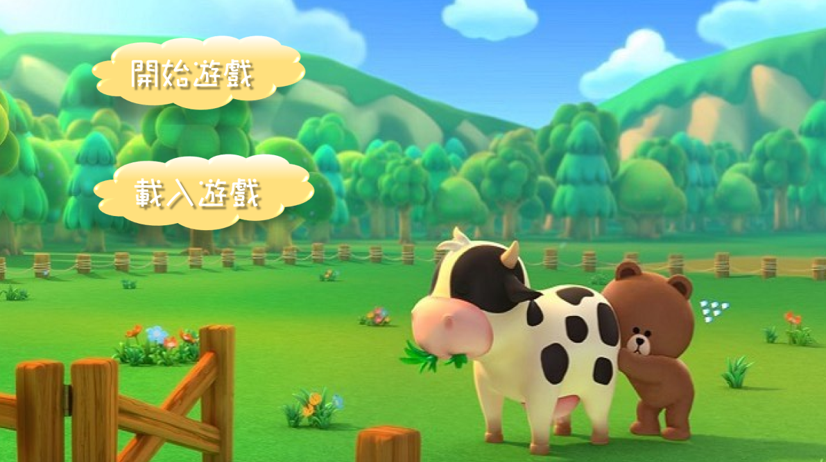
初始畫面
建立新遊戲，並設定檔名
載入遊戲，並輸入檔名

Slide 21
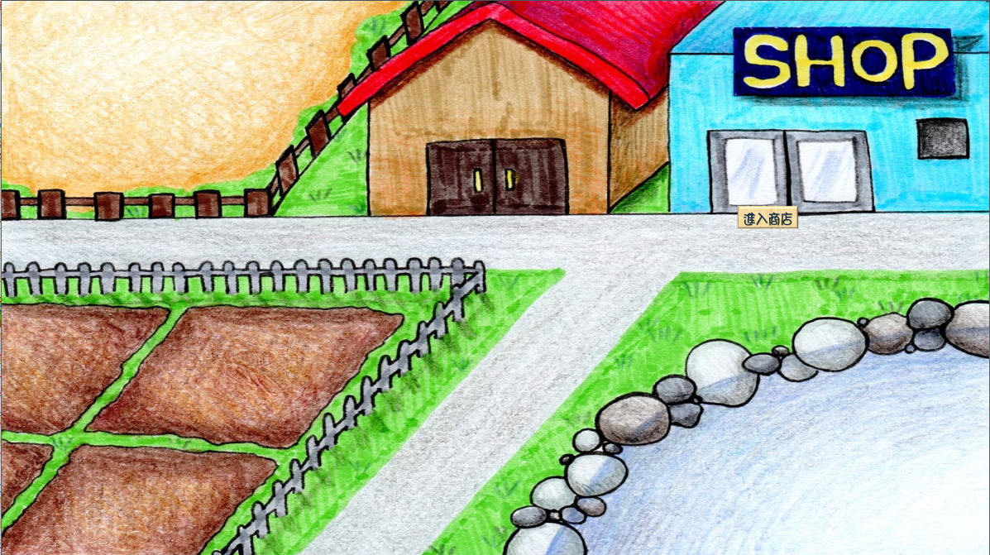
主畫面
點擊進入「牧場」
點擊查看「倉庫」
點擊查看「商店」
點擊進入「農場」
點擊進入「魚池」

Slide 22
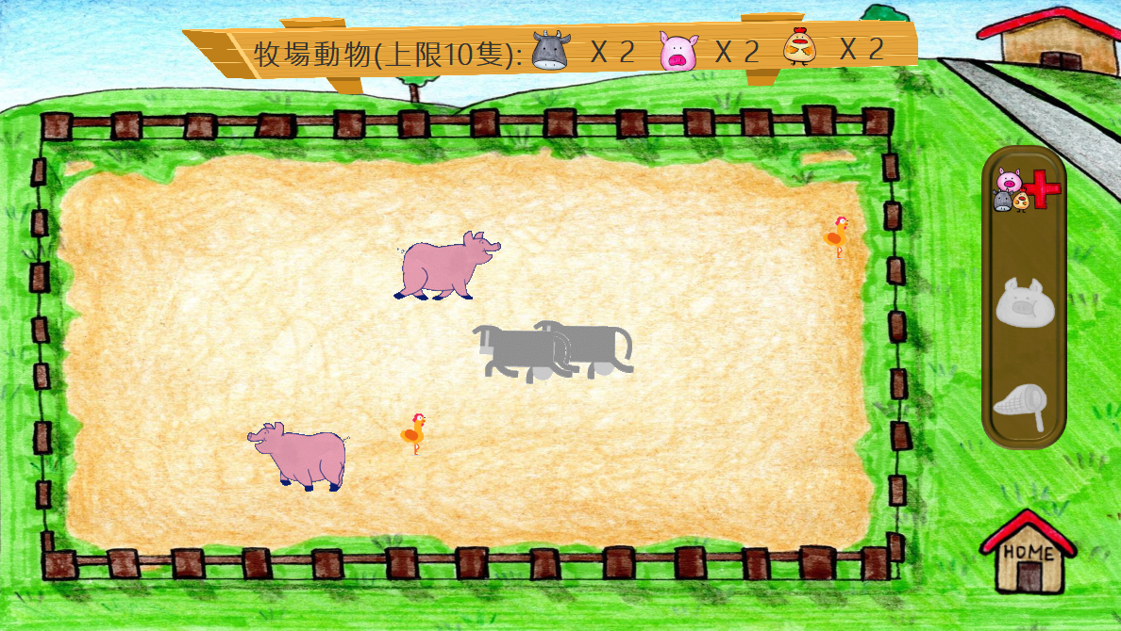
牧場
顯示目前牧場內存在的各種類動物之對應數量
點選此圖示增加牧場動物(上限為10隻)
點選動物後可選擇按此圖示對該動物進行餵食
點選動物後可選擇按此圖示對該動物進行捕捉
點選此圖示返回主畫面

Slide 23
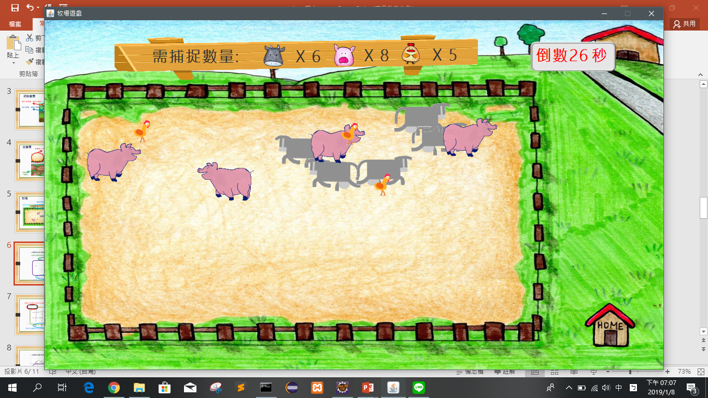
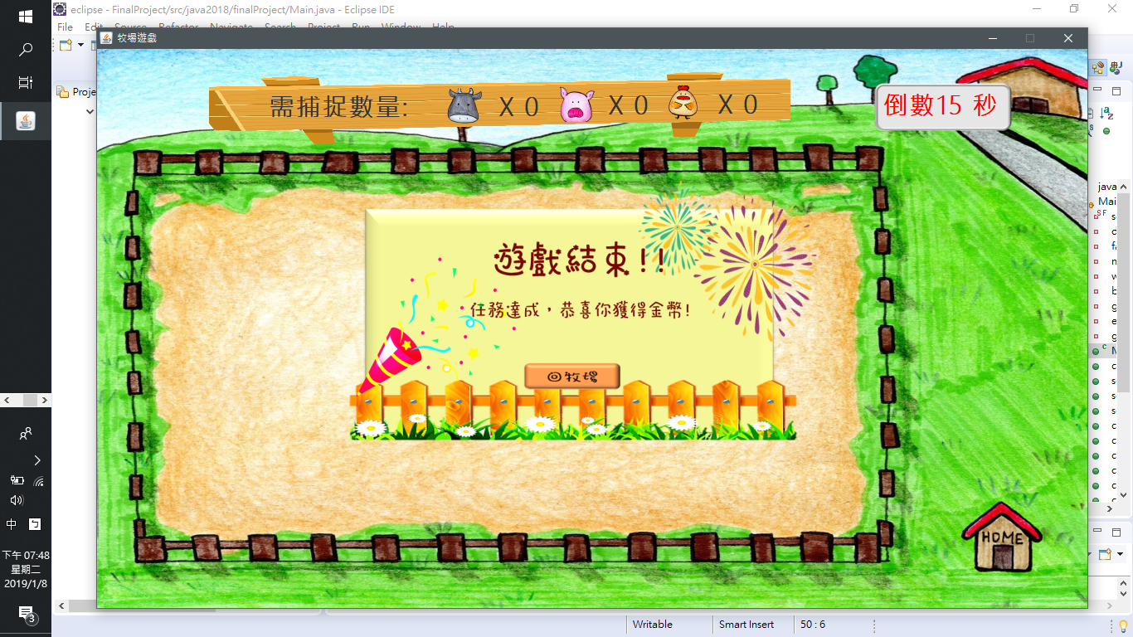
牧場(捕捉小遊戲)
此畫面為牧場選擇捕捉動物後並進入小遊戲之畫面
遊戲目標要捕捉到的各種動物之對應數量
遊戲剩餘時間
逃竄動物的區域
點選此圖示返回主畫面

Slide 24
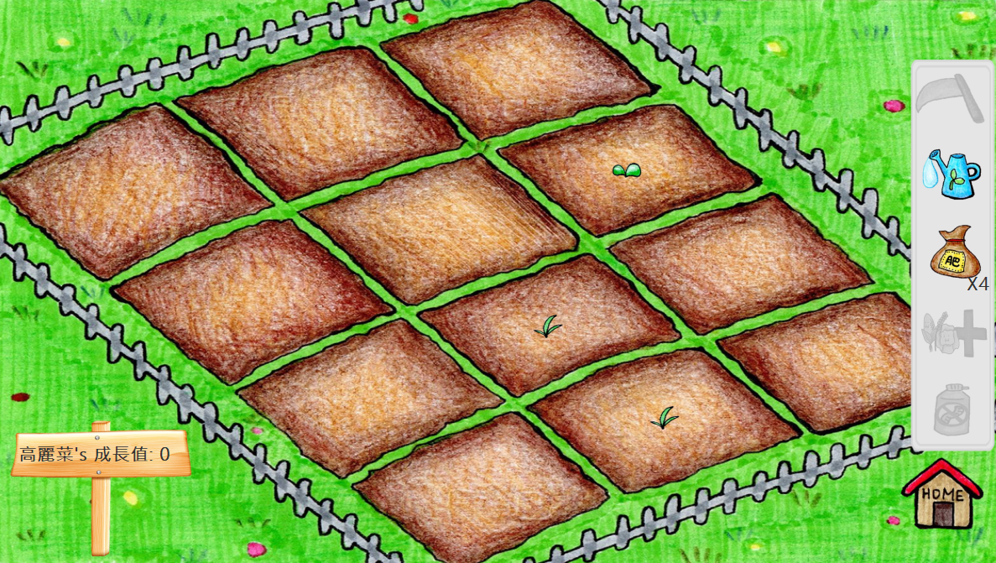
農場
作物種植區
點選作物後可選擇按此圖示對該作物進行收割
點選作物後可選擇按此圖示對該作物進行澆水
點選作物後可選擇按此圖示對該作物進行施肥
點選此圖示增加農場作物(上限為12)
點選此圖示所有作物進行除蟲除草(事件發生時才可進行)
點選此圖示返回主畫面
點選作物後會出現該作物之成長值在此處(%)

Slide 25
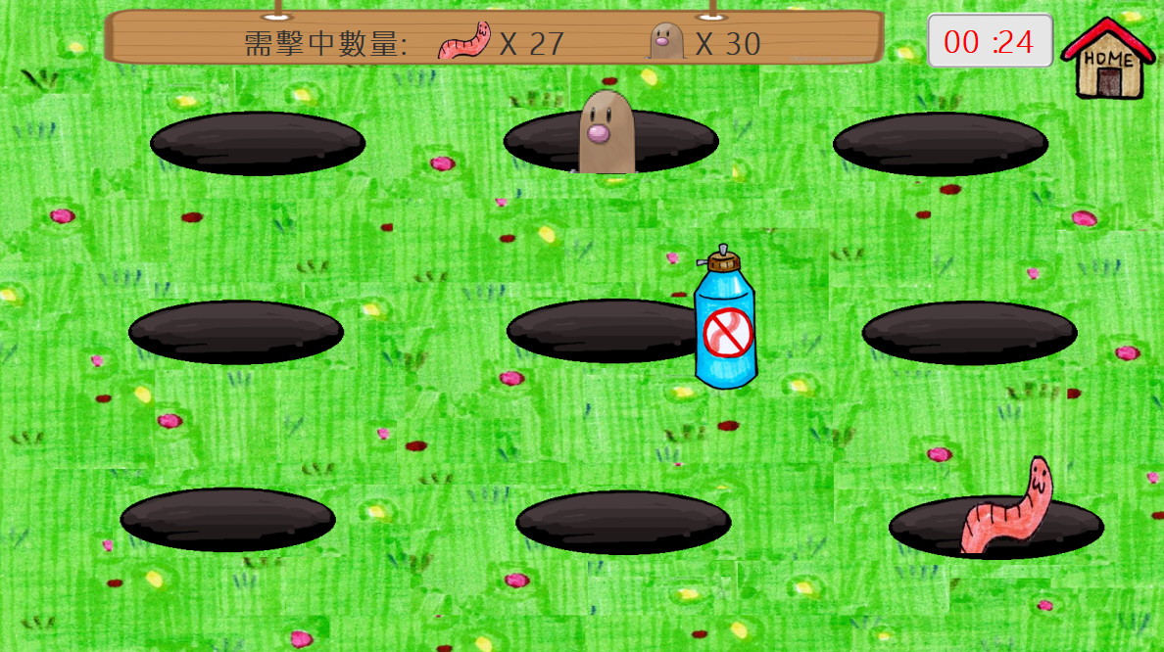
農場(捕蟲小遊戲)
此畫面為農場發生除蟲除草事件並進入小遊戲之畫面
顯示目前已除掉的害蟲及雜草之對應數量
遊戲剩餘時間
出現害蟲或雜草之區域(3x3)

Slide 26
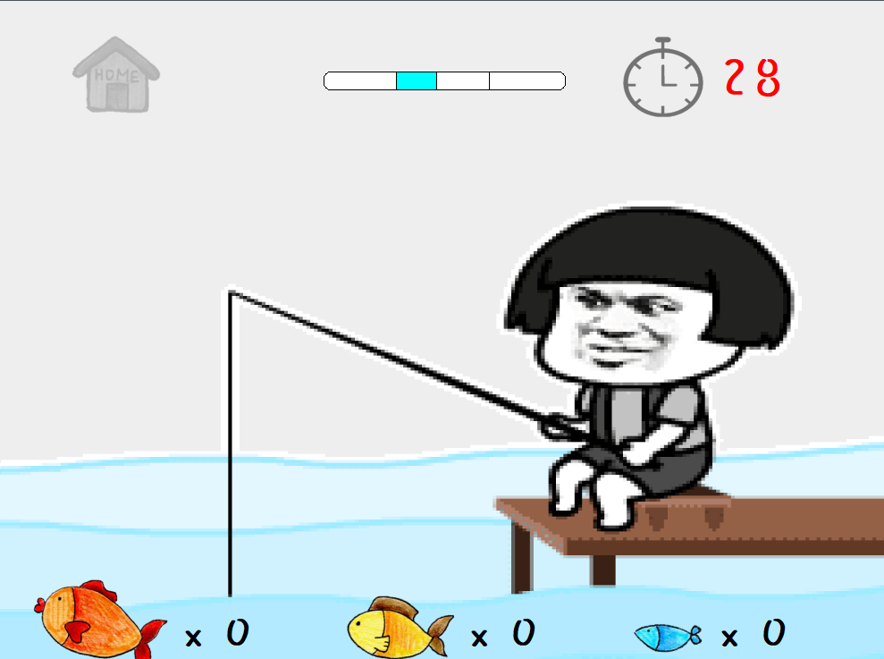
魚池(釣魚小遊戲)
此畫面為點選魚池後進入釣魚小遊戲之畫面
遊戲剩餘時間
有魚上鉤時會出現校準條之區域
顯示目前已釣到的各種大小魚之對應數量

Slide 27
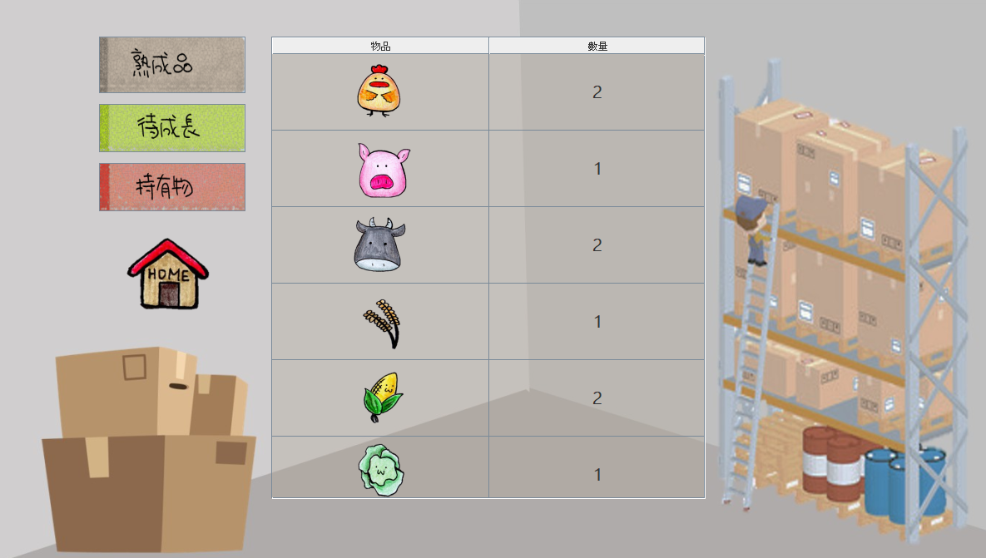
倉庫
此畫面為熟成品之項目
倉庫內物品分成三大類:
熟成品:作物或動物成長值達100%
待成長:作物或動物成長值還是0%(剛買回來)
持有物品:用來輔助動物或作物成長的東西

Slide 28
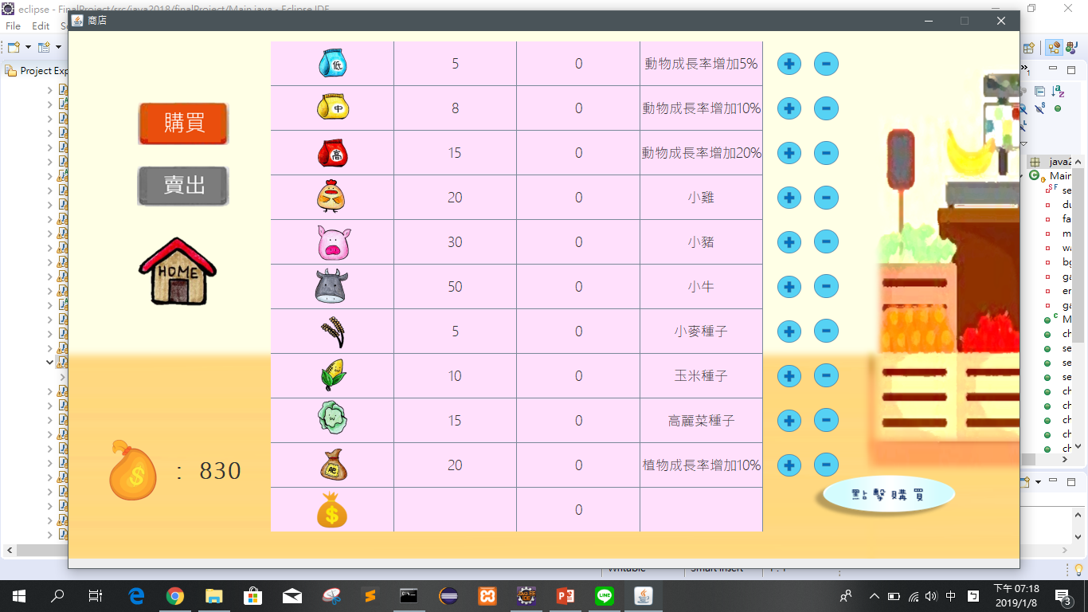
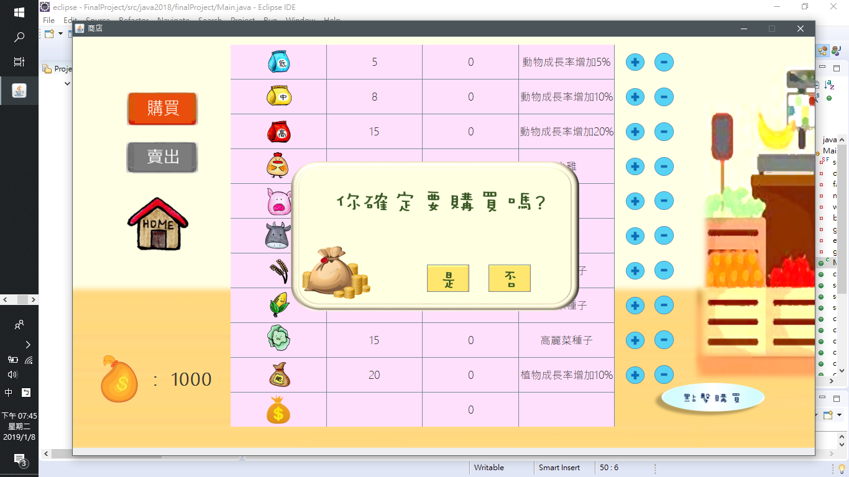
商店
此畫面為購買畫面
購買，可進行物品購買，根據擁有金額決定購買上限
售出，可將倉庫中的熟成品在這裡進行售出，獲取金幣
確定購買，做最後確認

Slide 29
製作時遭遇的困難

Slide 30
主畫面
原本大家都用JFrame寫各自遊戲視窗的code，最後為了整合必須把他們全部整理成JPanel，有些function需要調整，較為耗時。
我們主畫面進入各個區域畫面的code不是用JButton去寫的，而是用Polygon根據背景物件形狀手動拉出多邊形，再加入addMouseListener()進行判斷。在設置上比JButtom麻煩很多，拉多邊形花了不少時間，卻能讓整個作品更精緻。

Slide 31



牧場
有關動物飼養時跟捕捉後的移動，本來是想透過new timer 跟timer.stop()來操控，但發現這樣timer變數名稱好像需要根據不同的按鈕不斷變換，會變得很複雜，因此後來的解決方式是：在一開始即將所有timer 設定好，透過button.setvisible()顯示牧場裡的動物數量，當要飼養動物時，直接將數量傳入按鈕裡並顯示，捕捉後再隱藏。

Slide 32



牧場
我們動物的是用Arraylist型態實作，因此會碰到一些問題：假設當下捕捉的動物是Arraylist中的第五個，那麼後面的動物會依序往前遞補，導致點擊捕捉的時候，動物會一瞬間換位子；原本第五隻動物的位置會被第六隻動物取代，第六隻動物原本的位置則會被第七支取代，以此類推，因此之後就改成捕捉時，第五動物就直接設為null，不會動到後面的動物。

Slide 33
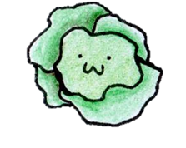
農場
農場土地是透過12個Arraylist去實作：第一個種植的作物會放在Arraylist的第0個位置，第二個放在Arraylist的第1個位置，以此類推；但是在收割作物時，會因為新增作物的順序問題，導致土地的Arraylist收割後被刪除，後面的土地就會被移動，因此後來新增了一個storeCropArray的陣列來記錄各個土地種植的順序，然後JButton的顯示會依照storeCropArray去變動，才解決這個現象。

Slide 34

農場遊戲
原先使用Mac撰寫程式，在撰寫捕蟲遊戲時，想以圖片取代滑鼠游標，但是在mac上執行遊戲游標圖片太大。改以windows執行圖片超小。為了解決這個問題，使用另外一個方法：將讓圖片跟著滑鼠游標移動，最後在windows執行圖片的大小是剛好的。可是又造成另外一個問題，當鼠標圖片滑過JLabel時會有點頓頓的，在調整mouseListener的mousePressed和mouseClicked功能之後狀況有改善。
上述提到的調整：mouseClicked在使用者將鼠標按下並滑動時就不會執行，因為轉為mouseDrag事件。最後的解決方法是將mouseClicked內容移至mousePressed內，並做一些條件判斷的修正。

Slide 35
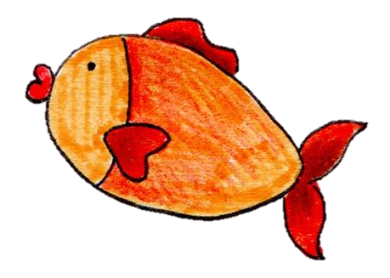


魚池
魚池遊戲的校準條code在撰寫上也十分麻煩，由於網路上的資源不多，因此幾乎全部都要自己回底層慢慢寫，校準調設定的位置及大小也常常會有實際上跑出來對應不到原本設定的問題，修修改改也花了很多時間。

Slide 36
實際工作分配與時程

Slide 37
分工
項目 | 工作內容 | 人員
農場 | 1. 所有農場介面功能撰寫 2. 除蟲除草小遊戲 | 張采庭、陳嬿晴
牧場 | 1. 所有牧場介面功能撰寫 2. 捕捉動物小遊戲 | 徐而漫、趙芷婷
商店、倉庫 、進入遊戲前畫面 | 所有商店及倉庫介面功能撰寫 撰寫進入遊戲前的畫面並實作介面按鈕給何寬宥讀存檔 | 曾毓惠
遊戲主畫面、魚池 、讀存檔功能 | 撰寫遊戲主畫面並將所有場景與遊戲主畫面連接 魚池遊戲介面撰寫 撰寫遊戲讀存檔功能 | 何寬宥
介面繪製 | 繪製整體遊戲介面 | 張采庭

Slide 38
進度規劃
時間 | 張采庭 | 陳嬿晴
2018/11/11-2018/11/17 | 討論系統整體架構並完成需求文件 分工完成，了解系統架構並規劃各個function的功能 | 討論系統整體架構並完成需求文件 分工完成，了解系統架構並規劃各個function的功能
2018/11/18-2018/11/31 | 完成介面基本框架 實做出農場專屬java介面並測試按鈕功能 | 完成介面基本框架 實做出農場專屬java介面並測試按鈕功能
2018/12/01-2018/12/06 | 連結農場介面到主函式 | 連結農場介面到主函式
2018/12/07-2018/12/12 | 介面繪製、蒐集背景素材 | 實作可用cmd玩的除蟲遊戲
2018/12/13-2018/12/19 | 完成農場介面 | 完成農場介面
2018/12/20-2018/12-26 |  | 完成農場遊戲介面
2018/12/27-2019/01/09 | 完成農場介面 整體遊戲除錯 完成期末報告 | 完成除蟲遊戲並與農場連結 整體遊戲除錯和微調整 完成期末報告

Slide 39
進度規劃
時間 | 徐而漫 | 趙芷婷
2018/11/11-2018/11/17 | 討論系統整體架構並完成需求文件 分工完成，了解系統架構並規劃各個function的功能 | 討論系統整體架構並完成需求文件 分工完成，了解系統架構並規劃各個function的功能
2018/11/18-2018/11/31 | 完成介面基本框架 實做牧場專屬java介面並測試按鈕功能 | 完成介面基本框架 實做牧場專屬java介面並測試按鈕功能
2018/12/01-2018/12/06 | 連結牧場介面到主函式 | 連結牧場介面到主函式
2018/12/07-2018/12/12 | 牧場介面bug修復 | 牧場介面bug修復
2018/12/13-2018/12/19 | 完成牧場介面 實作可用cmd玩的捕捉遊戲 | 完成牧場介面 實作可用cmd玩的捕捉遊戲
2018/12/20-2018/12-26 | 完成捕捉遊戲介面並與牧場連結 | 完成捕捉遊戲介面並與牧場連結
2018/12/27-2019/01/09 | 整體遊戲除錯和微調整 完成期末報告 | 整體遊戲除錯和微調整 完成期末報告

Slide 40
進度規劃
時間 | 曾毓惠 | 何寬宥
2018/11/11-2018/11/17 | 討論系統整體架構並完成需求文件 分工完成，了解系統架構並規劃各個function的功能 | 討論系統整體架構並完成需求文件 分工完成，了解系統架構並規劃各個function的功能
2018/11/18-2018/11/31 | 完成介面基本框架 實做商店、倉庫專屬java介面並測試按鈕功能 | 查詢介面API等相關資料 實做魚池遊戲專屬java介面並測試按鈕功能
2018/12/01-2018/12/06 | 連結商店、倉庫介面到主函式 | 連結魚池遊戲介面到主函式
2018/12/07-2018/12/12 | 完成倉庫介面 完成存檔功能 | 實作可用cmd玩的魚池遊戲
2018/12/13-2018/12/19 | 完成商店介面 | 魚池遊戲介面完成
2018/12/20-2018/12-26 | 協助除蟲遊戲除錯 撰寫進入遊戲前的畫面並實作介面按鈕給何寬宥讀存檔 | 主畫面連接完成 完成遊戲讀存檔功能
2018/12/27-2019/01/09 | 整體遊戲除錯和微調整 完成期末報告 | 整體遊戲除錯和微調整 完成期末報告

